Slide 1
Välkommen till Nybörjarkurs i släktforskning!
2025-03-03 - Lektion 1

Slide 2
Kursens upplägg:
6 tillfällen om 2 ½ timmar med fikapaus
3 mars
10 mars
17 mars
31 mars
7 april
14 april (sista gången)
17:00-19:30
Fikapaus
18:15-18:30

Slide 3
Idag går vi igenom detta:
TEORI
Hur börjar jag släktforska?
Vad är kyrkoböcker?
Hur hittar jag kyrkoböckerna?
Skillnaden Riksarkivet/ArkivDigital
Vi går igenom födelseboken
Fika ca kl 18:15
Efter fikat provar vi på att forska i födelseboken/jag tar upp beställning av ArkivDigital

Slide 4
10 mars: Husförhörslängder, församlingsböcker och flyttningslängder 17 mars: Dödboken, bouppteckningar, vanliga sjukdomar förr 3 april: Konfirmationsböcker, olika register och hjälpmedel, vad kan jag mer hitta om min släkt? 10 april: Soldatforskning, emigrantforskning, hur får jag ordning på min släktforskning 17 april "Examination" - vad har jag hittat om min släkt? Utdelning av kursintyg, utvärdering.

Slide 5
Kursens upplägg:
Både teori och egen forskning
Hemläxa (frivillig men bra övning)
Sista tillfället vill jag att du berättar för oss alla vad du har hittat i din släktforskning
Utvärdering/kursintyg (diplom)

Slide 6
Målet med kursen:
Du ska själv kunna söka i kyrkböcker
Du ska förstå olika begrepp inom släktforskningen
Du får tips på var du kan hitta ytterligare info om din släkt
Du lär dig undvika vanliga fällor och misstag

Slide 7
Material:
Ansedelshäfte
Powerpointpresentationen skickas ut efter varje lektion

Slide 8
Vem är jag?

Slide 9
Vem är du?
Vilka förväntningar har du på kursen?
Vad vill du hitta i din släktforskning?

Slide 10
Övning 1:
Hur mycket om din släkt vet du redan?
Ta upp den tomma A3:an i mappen och skriv ner alla släktingar – döda som levande – som du kommer på och hur de är släkt med varandra.
(10 min.)

Slide 11
Har du redan ett släktträd?
Finns det gamla släktträd i familjen?
Tro inte på dem!
En bra hjälp i början.
Kontrollera alltid allting! Generalregel nummer 1!

Slide 12
Hur börjar du?
Gräv där du står!
Intervjua släkten – gärna i film eller ljud
Samla bilder, brev, släkthistorier, tidningsurklipp, minnessaker
Gravar på kyrkogårdar – avlider gravrättsinnehavaren och ingen ny anmäler sig, försvinner också de gamla gravarna.

Slide 13
Släktforskar-lingo
Proband – du själv eller den person som du utgår från i din antavla eller stamtavla.
Antavla – anor till en person
Stamtavla – ättlingar till en person
Anor – rätt uppstigande släktled som far, mor, farmor, mormor, farmors mor, mormors mor och så vidare.
Släktträd – en uppställning där probandets alla ättlingar eller anor utgör grenar på ett träd, ofta vackert konstnärligt utsmyckat.
Genealogi – läran om släktforskning/släktförhållanden

Slide 14
Övning 2:
Ta fram ansedelshäftet och fyll i
uppgifterna om dig själv

Slide 15
Vi tar det från början…

Slide 16
Kyrkoarkiven – från vaggan till graven
För att kunna släktforska, måste du ha tillgång till kyrkböckerna. Antingen gratis hos Riksarkivet eller som betaltjänst på Arkiv Digital.
A: Husförhörslängder och församlingsböcker (från ca 1895)
B: Inflyttnings- och utflyttningslängder
C: Födelse- och dopböcker
D: Konfirmationsböcker
E: Lysnings- och vigselböcker
F: Död- och begravningsböcker
H: bilagor

Slide 17
Födelseboken
Här hittar du alla födda i en församling
Alla arkivhandlingar har en volymbeteckning, som en identitet.
C = födelsebok
C:1 för första boken i en serie födelseböcker – äldsta boken har alltid nummer 1
Nästa bok C:2 o.s.v.

Slide 18
Födelseboken
Anteckningar om
barnets förnamn
tid och plats för födelse,
var barnet hör hemma,
far och mor (ofta moderns ålder)
sida i församlingsboken (från 1895)
dopdatum
vilken präst som döper
faddrarnas namn och hemvist
oäkta barn

Slide 19
Var hittar jag arkiven?
Digitala forskarsalen på Riksarkivet
Arkiv Digital

Slide 20
Hitta i födelseboken:
Saida Margareta Rosberg
f. 14 oktober 1938 i Vänersborg

Slide 21
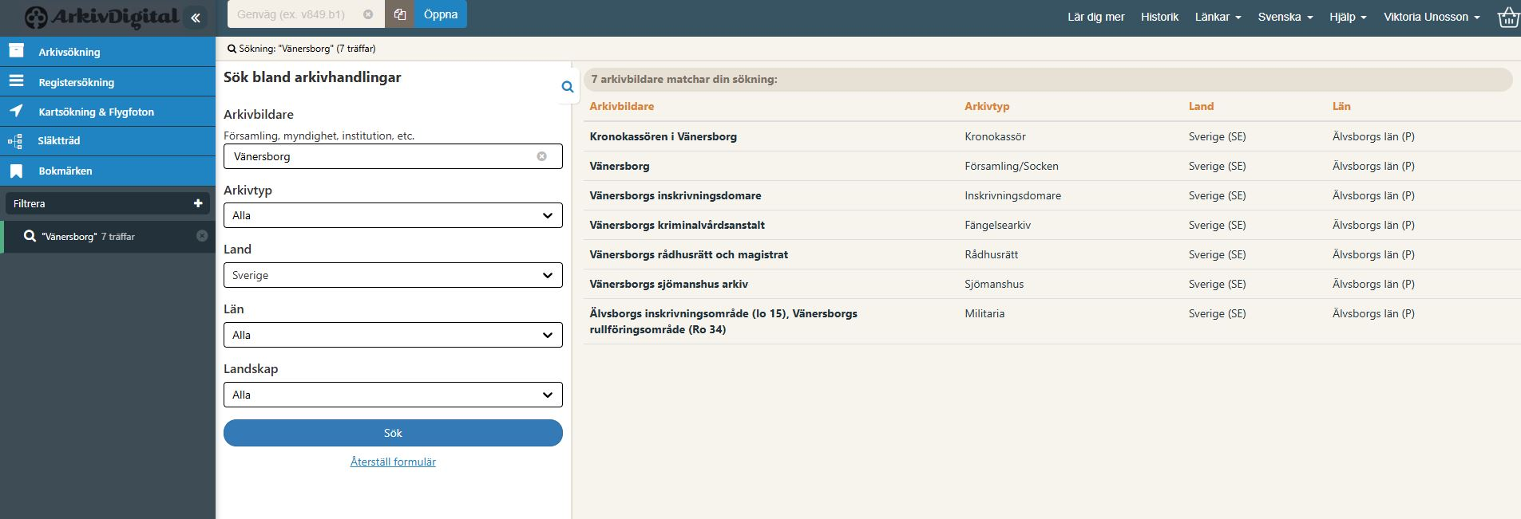
1
2
3
1. Välj Arkivsökning i vänstermenyn.
2. Skriv Vänersborg under Arkivbildare
3. Välj Vänersborg i högerspalten.

Slide 22
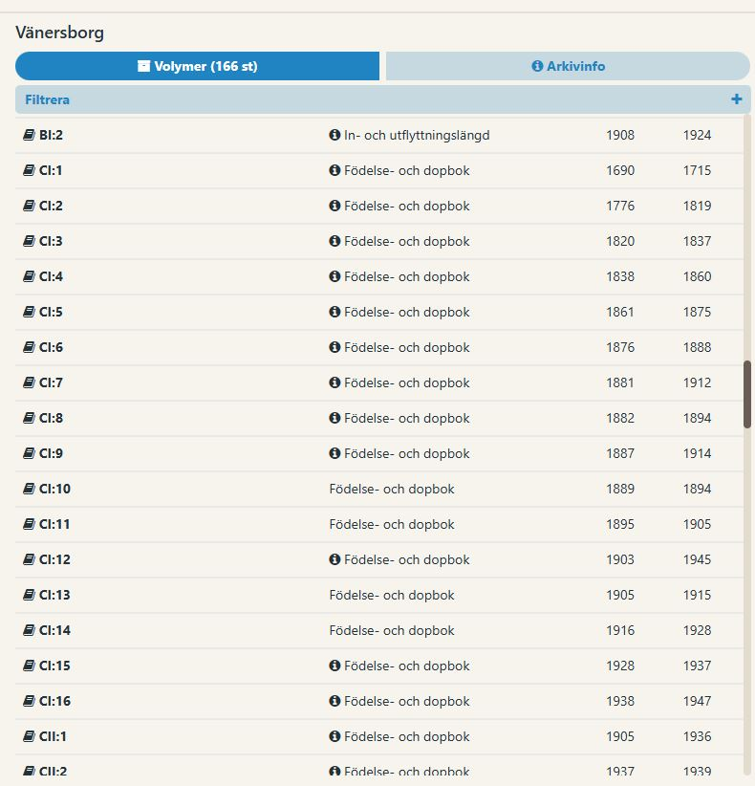
Leta upp rätt födelsebok.
Alla födda år 1938 finns i volym CI:16
För att läsa i kyrkoboken, klickar du på volymen och valet Öppna volym dyker upp.
Öppna Öppna volym

Slide 23
4
5
7
8
10
11
12
1
2
3
6
9
13
14
15
16
17
Fem sidor bakåt
En sida bakåt
Bilden och sidan i kyrkoboken som du befinner dig på
En sida framåt
Fem sidor framåt
Uppdatera sidan
Förstoringsglas – förstora manuellt
Förstoringsglas – förminska manuellt
Förstora mycket
Förminska mycket
Rotera åt vänster
Rotera åt höger
Helskärmsläge
Lägg till bokmärke
Skriv ut
Kopiera (flera val)
Bildinställningar

Slide 24
1
2
Året för födelseboken
Församlingsnamn
7
8
9
10
3
4
5
6
11
3. Ordningsnumret för barnets födelse/år (Saida Margareta är det 105:e barnet som är född 1938)
4. Barnets födelsedatum – 14 oktober
6. Barnets samtliga dopnamn – Saida Margareta
7. Föräldrarnas namn och ibland giftemålsdatum (i äldre födelseböcker står enbart moderns ålder)
8. Sida i församlingsboken där man kan hitta hela familjen - 3100
9. Dopdatum och doppräst – 13 november
10. Dopfaddrars namn
11. Om det är speciella omständigheter för födelsen kan här stå anteckningar, t.ex. om barnet är fött i församlingen men skriven i en annan församling.
5. En etta för ett levandefött barn i rätt kön. Ett tankstreck om barnet är dödfött eller skriven i en annan församling

Slide 25
Skillnad på födelsebok från 1838

Slide 26
Männingsterm | »Rikssvenska« | Historiska och dialektala alternativ
Enmänning | Syskon
Tvåmänning | Kusin | Syskonbarn
Tremänning | Syssling | A-kusin, andrakusin, småkusin, nästkusin, nästsyskonbarn
Fyrmänning | Brylling | B-kusin, tredjekusin, syssling, fjälmänning
Femmänning | Pyssling | C-kusin, fjärdekusin
Sexmänning |  | D-kusin, femtekusin, brylling

Slide 27
Var källkritisk
Gå direkt till källan. Aldrig, aldrig, aldrig bara ta uppgifter från nätet som sanna.
Var noga med källhänvisningar. Du vill alltid kunna gå tillbaka.
Killgissa inte!

Slide 28
Riksarkivet
Gratis
Svartvita bilder
Mycket material som fylls på
ArkivDigital
Betaltjänst
Nytagna färgbilder
Fantastiskt sökregister
Sveriges befolkning

Slide 29
FIKA

Slide 30
Nu ska ni få forska själva

Slide 31
Källhänvisning:
Minimum:
Vänersborg (P) CI:4 (1838-1860) Bild: 6 Sida: 3
Om du vill ha med allt:
Vänersborg (P) CI:4 (1838-1860) Bild 6 / sid 3 (AID: v45341.b6.s3, NAD: SE/GLA/13632)

Slide 32
Beställning elevabonnemang Arkiv Digital:
Swisha 395 kr till 0705-192647. När alla swishar har kommit in, gör jag beställningen.

Slide 33
Nästa lektion den 10 mars:
- Husförhörslängder och församlingsböcker

Slide 34
Hemläxa till nästa gång
Hitta Selma Lagerlöf, född den 20 november 1858 i födelseboken
Vad hette hennes föräldrar?
Vad hette hennes faddrar?

Slide 35
Tack för idag!

